Slide 1
Alt det jeg kan og dem jeg kan spørge
Forhåbentlig en øvelse i
Selvtillid

Slide 2
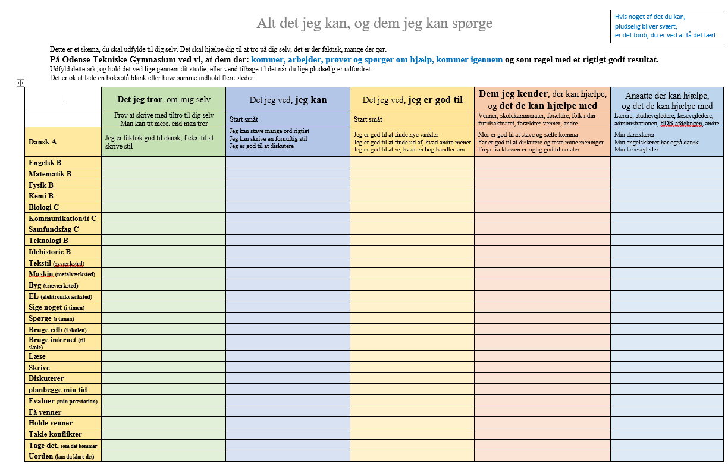

Slide 3
Hvad skal jeg forholde mig til
Det faglige
Det praktiske
Dit studie
Dansk
Engelsk
Matematik
Fysik
Kemi
Biologi
Kommunikation/it
Samfundsfag
Teknologi
Idehistorie
Tekstil
Maskin
Byg
EL
Proces
Læse
Skrive
Diskuterer
Planlægge min tid
Evaluer (min præstation)
Få venner
Holde venner
kan du klare Uorden
Kan du skabe orden
Kan du prioritere
Mod
Sige noget (i timen)
Spørge (i timen)
Takle konflikter
Undvige konflikter

Slide 4
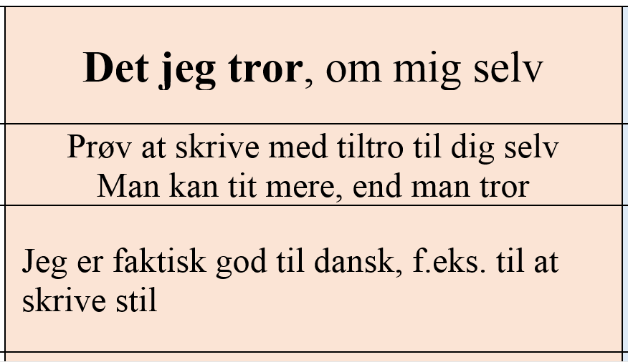
Dansk

Slide 5
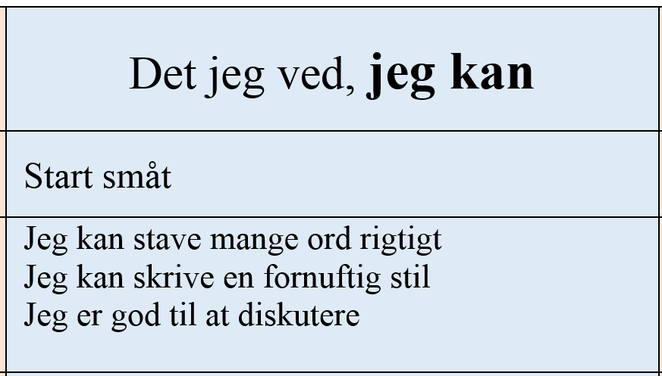
Dansk

Slide 6
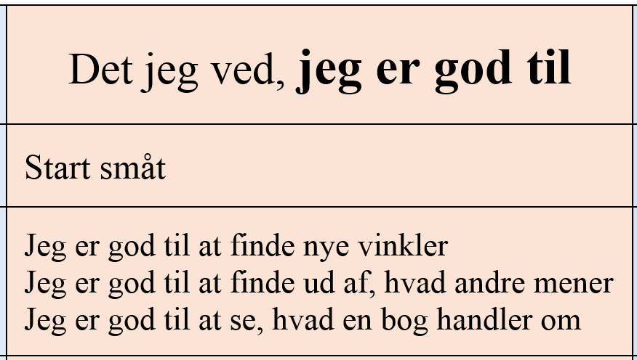
Dansk

Slide 7
Dansk

Slide 8
Dansk

Slide 9
Tænkt til selvtillid --- Men ---
Der er elever
Der føler de kan for lidt
Der har for få kontakter
Der har for lidt mod
Som tror for lidt på andre
Har de glæde af at vide det

